Slide 1
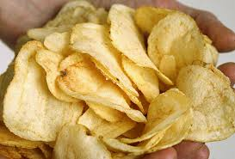

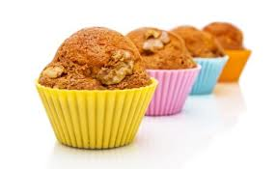
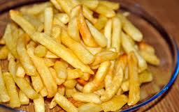
Ravitsemussuositukset
Miksi ravintosuositukset on laadittu?
Kuka ne on laatinut ja mihin ne perustuvat?

Slide 2
Ravitsemussuositukset
Valtion ravitsemusneuvottelukunta on asettanut vuonna 2005 tavoitteekseen suomalaisten ravitsemuksen parantamisen (ja päivittänyt ohjeita 2014) :
energian saannin ja kulutuksen tasapainottaminen
tasapainoinen ja riittävä ravintoaineiden saanti
kuitupitoisten hiilihydraattien saannin lisääminen
puhdistettujen sokereiden määrän vähentäminen
kovan rasvan saannin vähentäminen ja osittainen korvaaminen pehmeillä rasvoilla
alkoholin kulutuksen pitäminen kohtuullisena
suolan (natriumin) saannin vähentäminen
D-vitamiinin saannin nosto

Slide 3
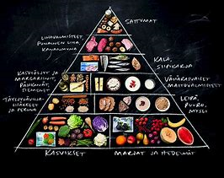

Slide 4
SUOMALAISET RAVINTOSUOSITUKSET (2005)
Energian saannin tulisi olla kulutukseen nähden tasapainossa
Rasvan osuus 25–35 %. (tyydyttyneet 10%)
Hiilihydraatit 50–60 % (puhdist. sokeri 10%) (kuitu 25-30g/pvä)
Proteiinit 10–20 %.
Vitamiineja ja kivennäisaineita monipuolisesti
Suolaa korkeintaan 6 g/vrk (N) ja 7 g/vrk (M)
Alkoholia korkeintaan 10g/vrk.
SUOMALAISET RAVINTOSUOSITUKSET (2014)
Energian saannin tulisi olla kulutukseen nähden tasapainossa
Rasvan osuus 25–40 %. (tyydyttyneet <10%)
Hiilihydraatit 45–60 % (puhdistettu sokeri <10%)
Proteiinit 10–20 %.
Vitamiineja ja kivennäisaineita monipuolisesti
Suolaa korkeintaan 5 g/vrk
D –vitamiinia 10 µg
Alkoholia korkeintaan 10g/vrk.

Slide 5
MITEN SUOSITUKSIIN PÄÄSTÄÄN?
Ateria lautasmallin mukaan
Ruokailutapahtumia säännöllisesti (5-7krt/pvä)
Kasviksia puoli kiloa päivässä (=kuusi kourallista)
Täysjyvävalmisteita joka aterialle
Rasvatonta maitoa tai piimää ruokajuomaksi
Kalaa pari-kolme kertaa viikossa, lihaa vähärasvaisena
Vettä n. litra/pvä
Miltä kuulostaa?? Kritiikkiä?

Slide 6
Ravitsemussuositukset puntarissa
https://tomikokko.com/ihmiskoe/
”Personal trainer Tomi Kokko ui vastavirtaan yleisten ravintosuositusten kanssa. Hänen mielestään ravintopyramidin voisi kääntää ylösalaisin ja kevytmargariinit joutaisivat suksivoiteeksi. Helsingin yliopiston ravitsemustieteiden professori Mikael Fogelholm on huolissaan siitä, ettei personal trainereihin suhtauduta tarpeeksi kriittisesti. Yleensä heidän opeissaan ei ole mitään tiedepohjaa. Ruoan maailmassa vastakkain ovat tiede ja oma kokemus.”
Lähde: https://yle.fi/uutiset/3-7884864

Slide 7
1. Mitä ajatuksia Tomi kokon ihmiskoe sinussa herättää? 2. Miksi ravitsemussuositukset eivät sopineet Kokolle? 3. Voidaanko ravitsemussuositukset kumota Kokon ihmiskokeen perusteella?

Slide 8
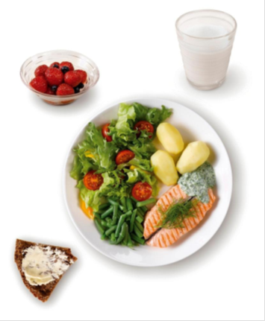
Tehtävä, yo-syksy 2018
Kuvaa lautasmallin mukainen ateria sekä sen sisältämien osien keskeiset ravintoaineet ja niiden merkitys elimistön toiminnalle.

Slide 9
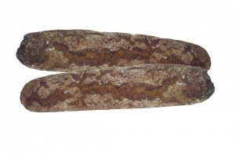
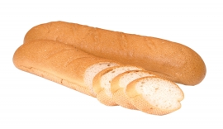
Mihin hiilihydraatteja tarvitaan?
Pääasiallinen energianlähde
Huomio hiilihydraattien laatuun → kuitupitoisuuteen ja imeytymisnopeuteen
Glykeeminen indeksi (GI)
paljonko tietty ruoka-aine nostaa verensokeria ja lisää insuliinin eritystä

Slide 10
Kuitu
Ei imeydy, muodostaa mahalaukussa ns. viskoosin geelin
ruokamassan kulku ohutsuoleen hidastuu
hidastaa glukoosin imeytymistä → verensokeri pysyy tasaisena
Lisää kylläisyyden tunnetta → painonhallinta
Alentaa kolesterolipitoisuutta
Lisää ulosteen massaa ja ehkäisee ummetusta
Suojaa suolistosyöviltä

Slide 11
Mihin rasvoja tarvitaan?
Elimistön energiavarasto
Sisäelinten suoja, lämmöneriste
Rasvat olennainen osa solukalvoja ja solun sisäisiä kalvorakennelmia
Rasvaliukoisten vitamiinien ja välttämättömien rasvahappojen lähteenä

Slide 12
Rasvan laatu
Tyydyttyneitä rasvahappoja (kova rasva)
Lihatuotteet, maitotuotteet, voi, rasvaseokset
Lisäävät seerumin LDL-kolesterolipitoisuutta
Tyydyttymättömiä rasvahappoja (pehmeä rasva)
Kala, kana, margariinit, kasviöljyt, pähkinät
Laskevat seerumin LDL-kolesterolipitoisuutta
Alentavat verenpainetta ja seerumin triglyseridipitoisuutta sekä vähentävät veren hyytymistaipumusta,
Insuliiniherkkyyden paraneminen

Slide 13
Mihin proteiineja tarvitaan?
Elimistön toimintaan
rakenneproteiinit (esim. aktiini ja myosiini lihaksessa)
kuljetusproteiinit
proteiinit, joilla on säätelytehtäviä
entsyymit
Energian lähde
Immuunipuolustus
Vasta-aineet
Happo-emästasapainon säätely
Nestetasapaino

Slide 14
Suojaravintoaineet
Kalium
Natriumin poisto
Kalsium
Luut lujiksi
C-vitamiini
Vähentää LDL:n ja karsinogeenien
hapettumista
Rasvaliukoiset vitamiinit (AED)
DNA-vaurioiden korjaus, luuston vahvistuminen

Slide 15
Oppimispäiväkirjatehtävä
Suunnittele itsellesi 1 vuorokauden ruokailut noudattaen ravintosuosituksia, lautasmallia, ruokailuaikoja, jne.
Lisää tämä oppimispäiväkirjaasi!

Slide 16
Määrittele käsitteet
Keliakia
Laktoosi-intoleranssi
Vegaani
laktovegetaristi

Slide 17



Erityisruokavaliot
Keliakiaa sairastavan ruokavalio
EI: gluteenia sisältävät viljat vehnä, ohra ja ruis sekä ruuat joissa näitä viljoja on käytetty (esimerkiksi makaroni, spagetti)
OK: gluteenittomat viljat eli riisi, maissi, hirssi ja tattari, kaura
Laktoosi-intoleranssia sairastavan ruokavalio
EI: laktoosia eli maitosokeria sisältävät tuotteet.
OK: vähälaktoosiset & laktoosittomat tuotteet, hapanmaitotuotteet
Ruoka-allergiaa sairastavan ruokavalio
Pavut, kananmuna, kala, porkkana, tomaatti ja omena...
Pikkulapsilla voi esiintyä vilja-allergiaa (eri asia kuin keliakia) ja maitoallergiaa (eri asia kuin laktoosi-intoleranssi).
→ allergioita hyvin eri asteisia

Slide 18
Erilaiset kasvisruokavaliot
VEGAANI
käyttää vain kasvikunnan tuotteita.
LAKTOVEGETARISTI
käyttää kasvikunnan tuotteiden lisäksi maitovalmisteita.
LAKTO-OVOVEGETARISTI
käyttää kasvikunnan tuotteiden lisäksi maitovalmisteita sekä kananmunia.
PESCOVEGETARISTI
käyttää edellisten lisäksi kalaa.
SEMIVEGAANI
käyttää eläinkunnan tuotteita, mikäli muuta ei ole tarjolla.

Slide 19
Kasvisruokavaliot
Pelkästään kasvikunnan tuotteista koostuva vegaaniruokavalio on mahdollista saada ravitsemuksellisesti täysipainoiseksi.
Ruokavalion toteuttaminen vaatii kuitenkin tuotetietoutta, sekä perehtymistä ruoka-aineiden ravintosisältöön ja raaka-aineiden käsittelyyn
Vegaaniruokavaliossa on huolehdittava erityisesti hyvälaatuisen proteiinin, D-vitamiinin (erit. talvella), B12-vitamiinin, kalsiumin ja raudan riittävästä saannista.
Tarvittaessa tulee käyttää ravintolisiä.

Slide 20
Energiatiheys??
= ruoka-aineen sisältämä kalorimäärä tiettyä painoyksikköä kohti (esim. 100g tai 100ml kohti).
Pienen energiatiheyden ruuissa on vähän energiaa/100 g, suuren energiatiheyden ruuissa paljon.

Slide 21
Enemmän tai vähemmän tiheitä ruokia
Ruokien energiatiheyksiä
Energiaa/ 100 g
kJ kcal
Maitosuklaa 2 260 538
Perunalastut 2 190 522
Popcorn 2 000 477
Kaurakeksi 1 890 450
Lihariisipasteija 1 760 418
Viineri 1 640 390
Lakritsi 1 590 378
Lihapiirakka 1 560 372
Rusinat 1 160 275
Hampurilainen 1 000 240
Energiaa/ 100 g
kJ kcal
Lenkkimakkara 900 215
Makaronilaatikko 550 130
Broilerin filee 460 110
Banaani 350 84
Lohikeitto (veteen) 320 76
Kaurapuuro (veteen)190 46
Omena 170 41
Porkkana 110 27
Tomaatti 90 21
Kurkku 40 10
(www.fineli.fi)
Notes:
DIA7 Enemmän tai vähemmän tiheitä ruokia

Slide 22
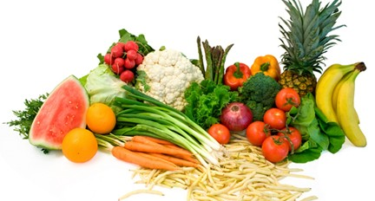
Ravintoainetiheys??
= ravintoaineiden määrä tiettyä energiamäärää kohti
Mm. vihanneksilla, marjoilla ja hedelmillä on suuri ravintoainetiheys, eli ne sisältävät runsaasti välttämättömiä ravintoaineita suhteessa niistä saatuun energiamäärään

Slide 23
Käsitteen määrittely
Määrittele seuraavat käsitteet lyhyesti
Kasvistrerolit,-stanolit
Probiootti, prebiootti, maitohappobakteeri
Omega rasvahapot (Omega3 ja 6)
Ksylitoli
Funktionaalinen elintarvike

Slide 24
Kasvisterolit, -stanolit
ehkäisevät kolesterolin imeytymistä, alentavat kolesteroliarvoja
pienentävät riskiä sairastua sydän- ja verisuonitautiin
Probiootit, prebiootit, maitohappobakteerit
Tasapainottavat suolistomikrobikantaa, lisäävät vastustuskykyä
Vähentävät ummetuksen, ripulin ja allergioiden riskiä
Auttavat vitamiinien (K-vit.) ja kivennäisaineiden (Ca, Fe, Mg) imeytymisessä
Antioksidantit
Poistaa happiradikaaleja, jotka aiheuttavat soluissa mutaatioita, jotka saattavat käynnistää syövän.
Happiradikaaleja syntyy esimerkiksi elimistön tulehdusreaktioissa, auringon ultraviolettisäteilyn seurauksena sekä raskasmetallien, radioaktiivisen säteilyn, tupakan, eräiden torjunta-aineiden, alkoholin ja monen lääkkeen vaikutuksesta
Omega- rasvahapot (Omega-3, omega-6)
Omega-rasvahapot ovat pehmeää tyydyttymätöntä rasvaa
Auttavat ainakin sydän- ja verisuonitautien ehkäisyssä, veren kolesterolipitoisuuden ja verenpaineen hallinnassa, vähentävät sydämen rytmihäiriötaipumusta ja vaikuttavat elimistön sokeriaineenvaihduntaan ja ihon kuntoon
Ksylitoli
pysäyttää happohyökkäyksen, vahvistaa suun omia puolustusmekanismeja ja korjaa jo alkaneita kiillevaurioita
lisää syljen eritystä
Ehkäisee korvatulehduksia

Slide 25
Funktionaaliset elintarvikkeet
Elintarvike on funktionaalinen, jos sen on tavanomaisten ravitsemuksellisten ominaisuuksien lisäksi osoitettu vaikuttavan ihmisen terveyteen myönteisesti.
Funktionaalinen elintarvike joko edistää tai ylläpitää terveyttä ja hyvinvointia ja/tai vähentää sairauden riskiä.
Elintarvikkeisiin voidaan lisätä terveyttä edistäviä aineosia tai niistä voidaan poistaa haitallisia ainesosia.
Lääkkeitä tai lisäravinteita EI voi märitellä funktionaalisiksi elintarvikkeiksi

Slide 26

Lisäksi terveysvaikutteiseksi ruoaksi voidaan laskea ns. superruoat (superfood)
Superruoat ovat ravinnetiheitä, luonnon ruoka-aineita, jotka sisältävät paljon mineraaleja, vitamiineja ja antioksidantteja
Mitä tuoreempaa ruoka on, sen enemmän siinä on ravintoaineita tallella.
mustikka, mustaherukka, puolukka, ruusunmarja, aronia, lakka, karpalo, vadelma, tyrni, variksenmarja, nokkonen
peruna, ruisleipä…

